Slide 1
BÁO CÁO ĐỒ ÁN THIẾT KẾ HƯỚNG ĐỐI TƯỢNG
ĐỀ TÀI: Game Flappy Bird
SV Thực hiện:
Nguyễn Ngọc Thanh Xuân 18130293
Nguyễn Hữu Vinh 18130285

Slide 2
1. Tóm tắt bài toán
Mục tiêu của trò chơi là điều khiển một chú chim bay qua những cái ống. Nếu chú chim chạm vào chướng ngại vật thì trò chơi sẽ kết thúc. Mỗi khi chú chim vượt qua một cặp ống thì người chơi nhận được một điểm.

Slide 3
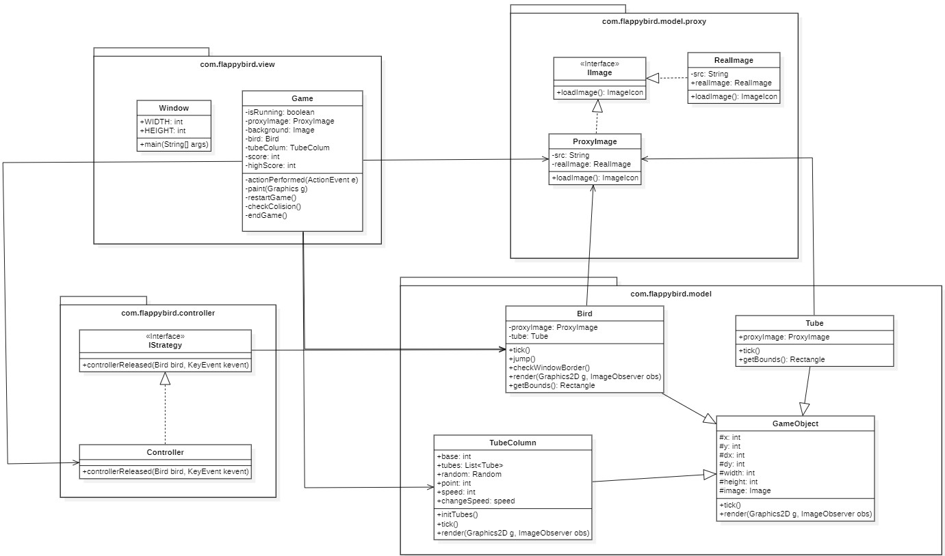
2. Class Diagram

Slide 4

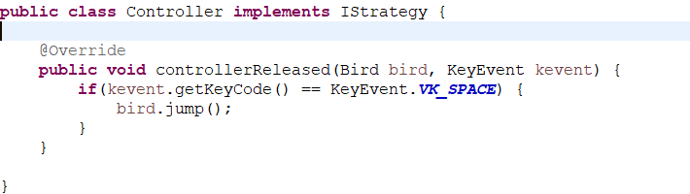
3. Các mẫu áp dụng
3.1. Strategy Pattern
Strategy Pattern là một mẫu thiết kế hành vi cho phép xác định một nhóm thuật toán, đặt mỗi thuật toán vào một lớp riêng biệt và làm cho các đối tượng của chúng có thể hoán đổi cho nhau.

Slide 5

3. Các mẫu áp dụng
3.2. MVC Pattern
Mẫu thiết kế giúp quản lý code tốt hơn. Việc tách các thành phần của MVC giúp phát triển các code có thể tái sử dụng dễ hơn.

Slide 6
4. Phân Công Công Việc
 | SV Thực Hiện | Chức Năng
1 | Nguyễn Ngọc Thanh Xuân | -Tạo và hiện thực các chức năng trong class Tube ( tick(), getBounds()). -Tạo class và hiện thực các chức năng trong class TubeColumn( initTube(), tick(), render()). -Tạo và hiện thực chức năng trong class Game( actionPerformed(), paint(), restartGame(), endGame(), checkColision()). - Tạo và hiện thực inteface IImage, class ProxyImage và hiện thực chức năng loadImage().
2 | Nguyên Hữu Vinh | -Tạo class và hiện thực các chức năng trong class Bird(tick(), jump(), checkWindowBoder(), render(), getBound()). -Tạo interface Istrategy với chức năng controlerRelase(). -Tạo class controller cài đặt chức năng controlerRelase(). - Tạo class Windows. - Tạo class và hiện thực phương thức trong class GameObject().

Slide 7
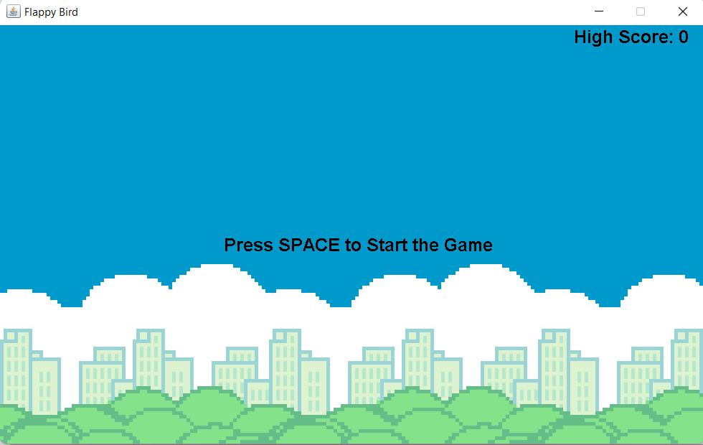
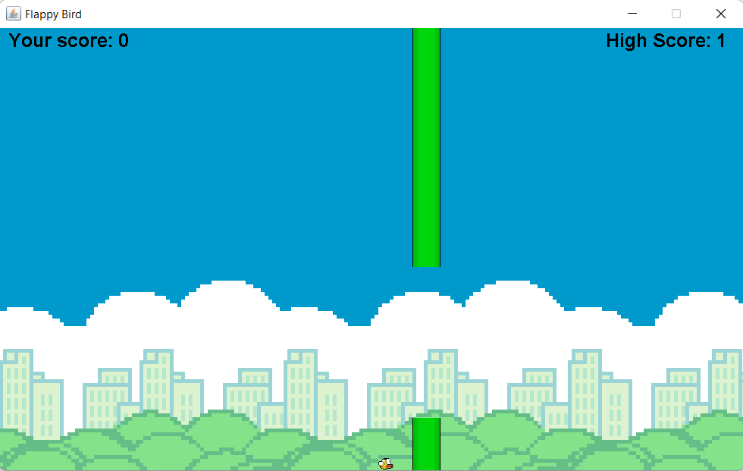
5. Demo
a. Màn hình bắt đầu game và sau khi kết thúc
b. Màn hình khi đang chơi

Slide 8
Thank You!

